Slide 1
Hur fungerar tekniken del 4

Slide 2
Niclas Johansson Johannes Öhlin Data Scientist AI-Projektledare
0760-22 50 79 0705-54 58 48
niclas.johansson@tenfifty.io johannes.ohlin@tenfifty.io

Slide 3
Genomgång av leveransen
Taggningsverktyget Label Studio
Träningsflöden
Hur man bygger en image
Deploy-krav
Genomgång av loggning

Slide 4

BygglovsAI - för effektiv handläggning av bygglovsansökningar
PROJEKT - KUNGSBACKA
Analysera
Målet med projektet var att identifiera om någon av 4 utvalda ritnings komponenter finns på ritningen eller ej.
Resnet, CNN, OCR, Linedetection, Bildanalys, FastAPI, osv
Ca 4000 annoterade bygglovsansökningar från kungsbacka kommuns bygglovsavdelning .
Ett api som kan hantera 4 ritningstyper och avgöra om någon av de krävda delarna saknas.

Slide 5
I dagsläget är ca 70-80% av alla bygglovsansökningar inkompletta första gången de skickas in. Målet med projektet var att identifiera om någon av fyra utvalda ritningskomponenter finns på ritningen eller ej. Dessa är
Skalstock,
Kompassriktning,
Marklinjer och
Avstånd till tomtgräns.
Bakgrund

Slide 6
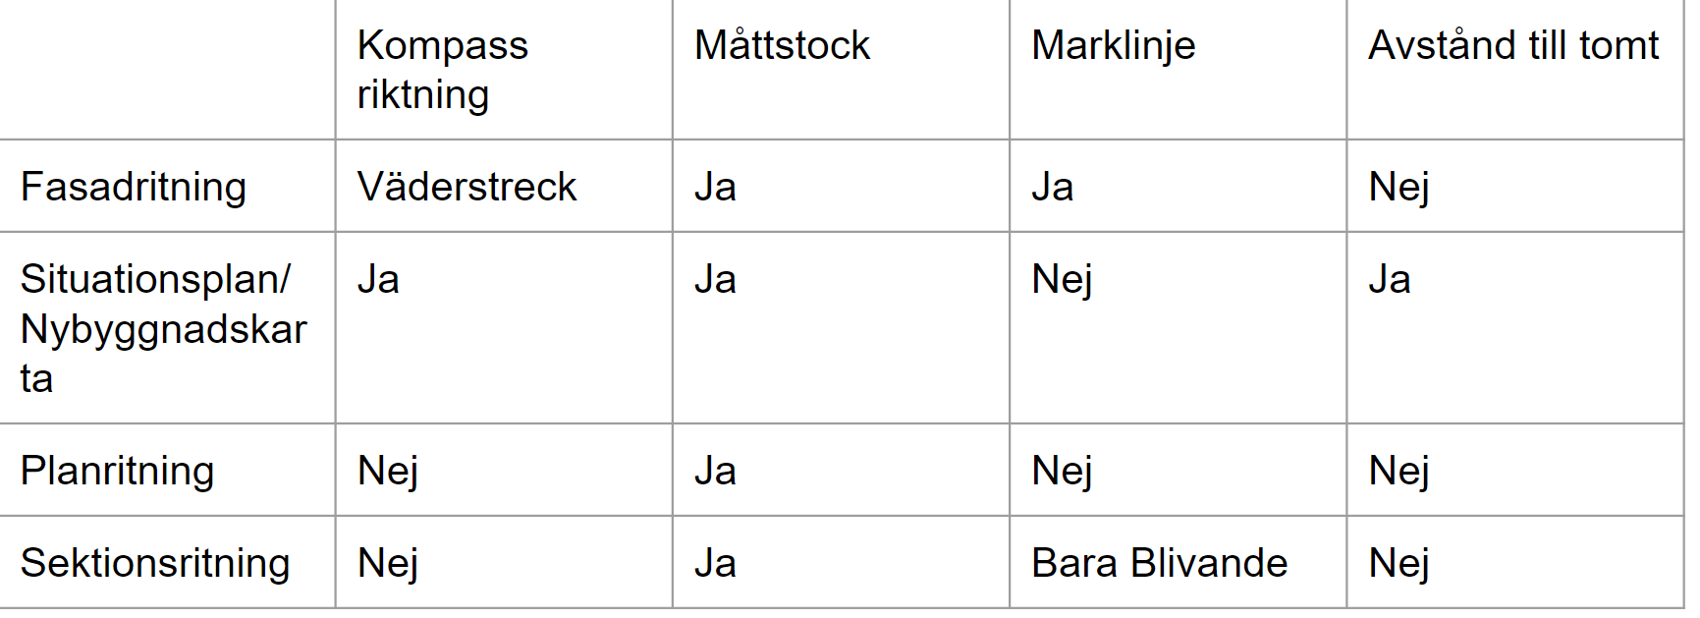

Slide 7
Vår lösning
6 Modeller för att lösa problemet
Fasadmodell
Skalstocksmodell
OCR-modell
Kompassrosmodell
Avståndsmarkeringsmodell
Linjeklassificeringsmodell

Slide 8
Leverans

Slide 10
Taggningsverktyget

Slide 11
Label Studio
Vi har använt Label Studio, https://labelstud.io/, som annoteringsverktyg.
Label Studio valdes för att det har öppen källkod, gott stöd för att annotera bilder, samt stöd för flera användare som hjälps åt med en uppgift.
Label Studio laddas enklast ned och körs med docker:
docker run -it -p 8080:8080 -v `pwd`/mydata:/label-studio/data heartexlabs/label-studio:latest

Slide 12
Förberedelser
Först så parsades alla filer vi fick med ett skript som gjorde om metadatan och filen till ett standardformat och la in dem i en tabell.
Därefter konverteras alla PDFer till bilder i PNG format.
Allt detta sparas ner för att kunna användas som träningsmaterial och av annoteringsverktyget.

Slide 13
Skapa ett projekt
Skapa ett nytt projekt i Label Studio, men skippa dataimporten i detta steg. Ange i stället bara titel och färgkodning.
Gå in på nytt på projektets inställningar, nu finns en ny tabb “Cloud Storage”.
Lägg till en lokal mapp /label-studio/data/kba/byggrhandlingar_img/byggrhandlingar, eller motsvarande som länkats i docker-kommandot. Kryssa inte i alternativet "Treat every bucket object as a source file" och ange inte något filnamnsfilter.
Importera JSON-filen med import-knappen ute i projektets huvudvy.
Exempel på JSON-fil:
[{
"id": "965893",
"data": {
"image": "data/local-files/?d=byggrhandlingar_img/byggrhandlingar/BN 2022-008022/Fasadritning/965893.png"
}}]

Slide 14
Träningsflöde

Slide 15
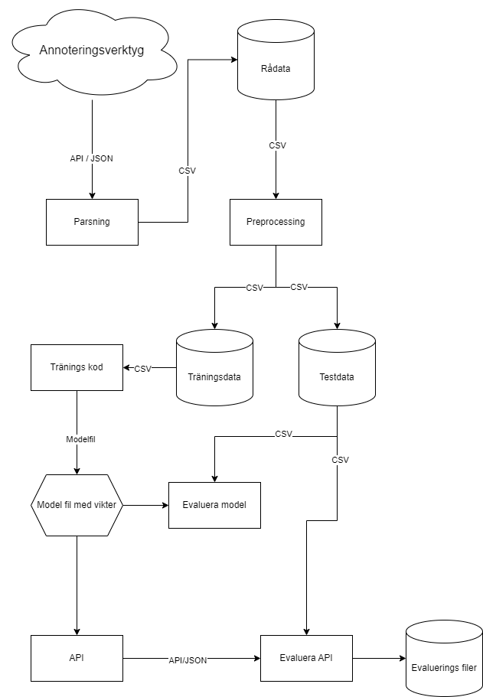

Slide 16
Parsning
Första steget är att läsa data från annoteringsverktyget till ett format som är anpassat för den träning vi vill göra.
Vi tar in JSON-objekten från annoteringsverktyget och skapar en dataframe (tabell) som vi sedan sparar ner.

Slide 17
Preprocessing
När vi har datan behöver ett par steg göras för att öka och validera datakvaliteten.
Ta bort ritningar som saknar/har diskutera taggen.
Mäta prestanda av annoteringar genom att jämföra annoterare.
Snabb deskriptiv analys av datan.
Splitta datan i tränings- och testdata.

Slide 18
Modellträning
Laddar in träningsdatan
Skapar en dataklass som är specialiserad för uppgiften
Finns det ett eller flera objekt på en ritning
Vilka objekt ska tränas på
Etc
Tränar modellen
Visualiserar delar av testdatan för att få en överblick över modellens funktion
Sparar modellen

Slide 19
Modellutvärdering
Läser in testdatan
Skapar en dataklass för datan
Evaluerar modellens IoU
Plottar lite statistik om modellerna.

Slide 20
API-utvärdering
För varje ritningskomponent i testdatan: Kör APIt och jämför svaret med annoteringen som är gjord
Annoteringen har skett på komponentbasis istället för på ritning då vi hade väldigt få ritningar med samtliga taggar kompletta.

Slide 21
Docker/API

Slide 22
API-dokumentation
All dokumentation finns med hjälp av Swagger/OpenAPI på
http://<server-adress>/docs
APIt har 4 endpoints: en för varje ritningstyp i projektet
Varje endpoint tar in en pdf samt ett valfritt id för spårbarhet

Slide 23
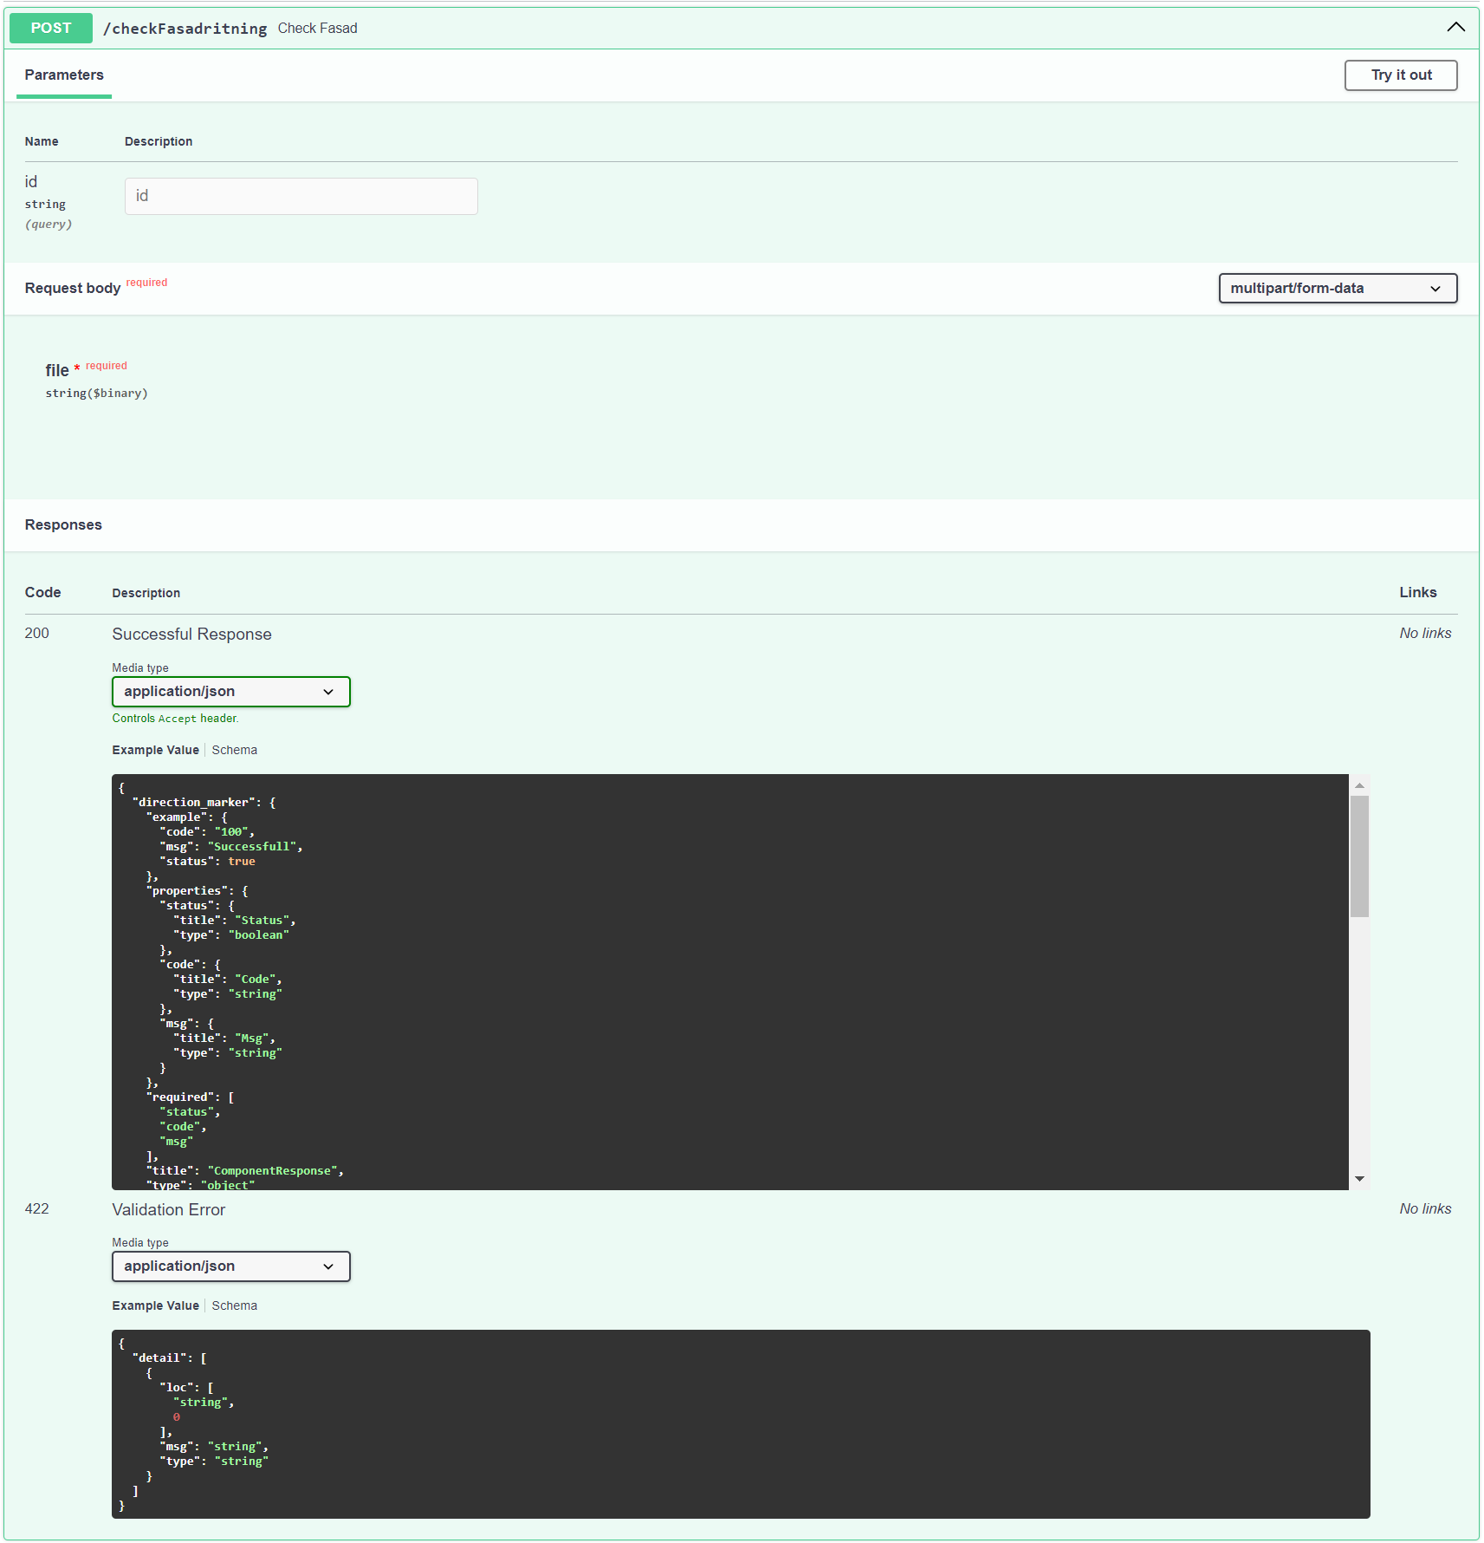
checkFasadritning
Tar in et

Slide 24
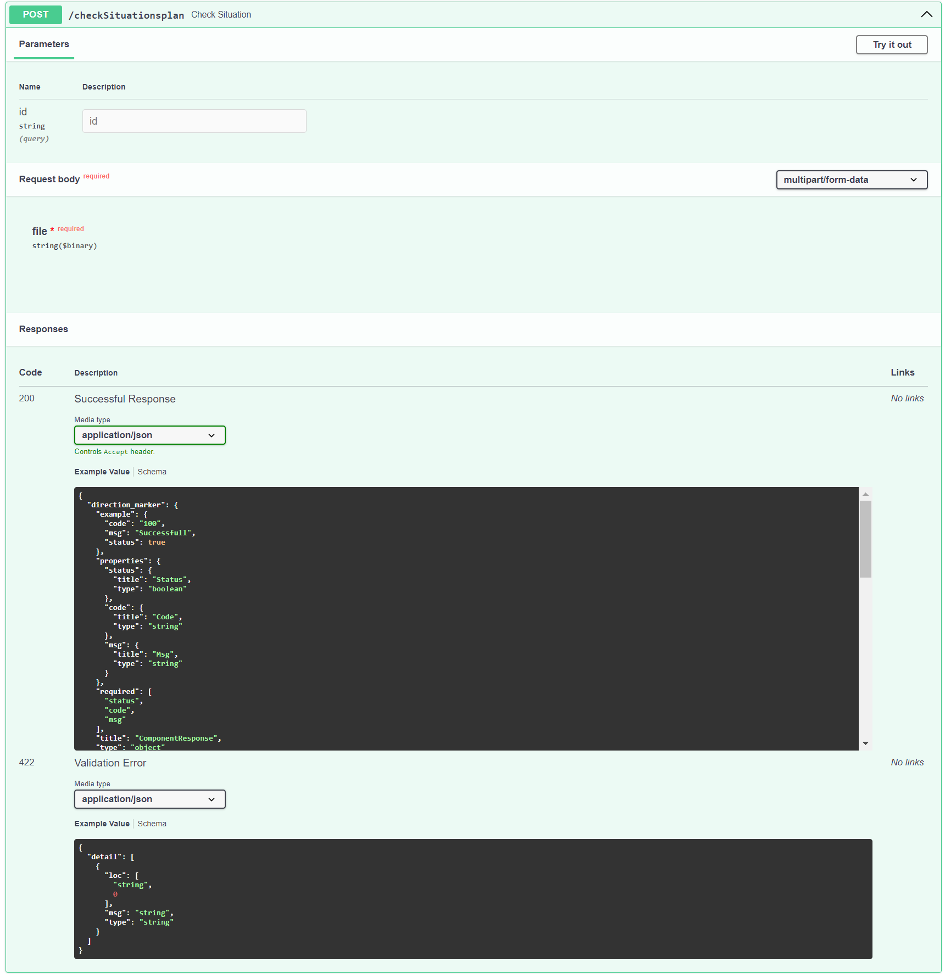
checkSituationsplan

Slide 25
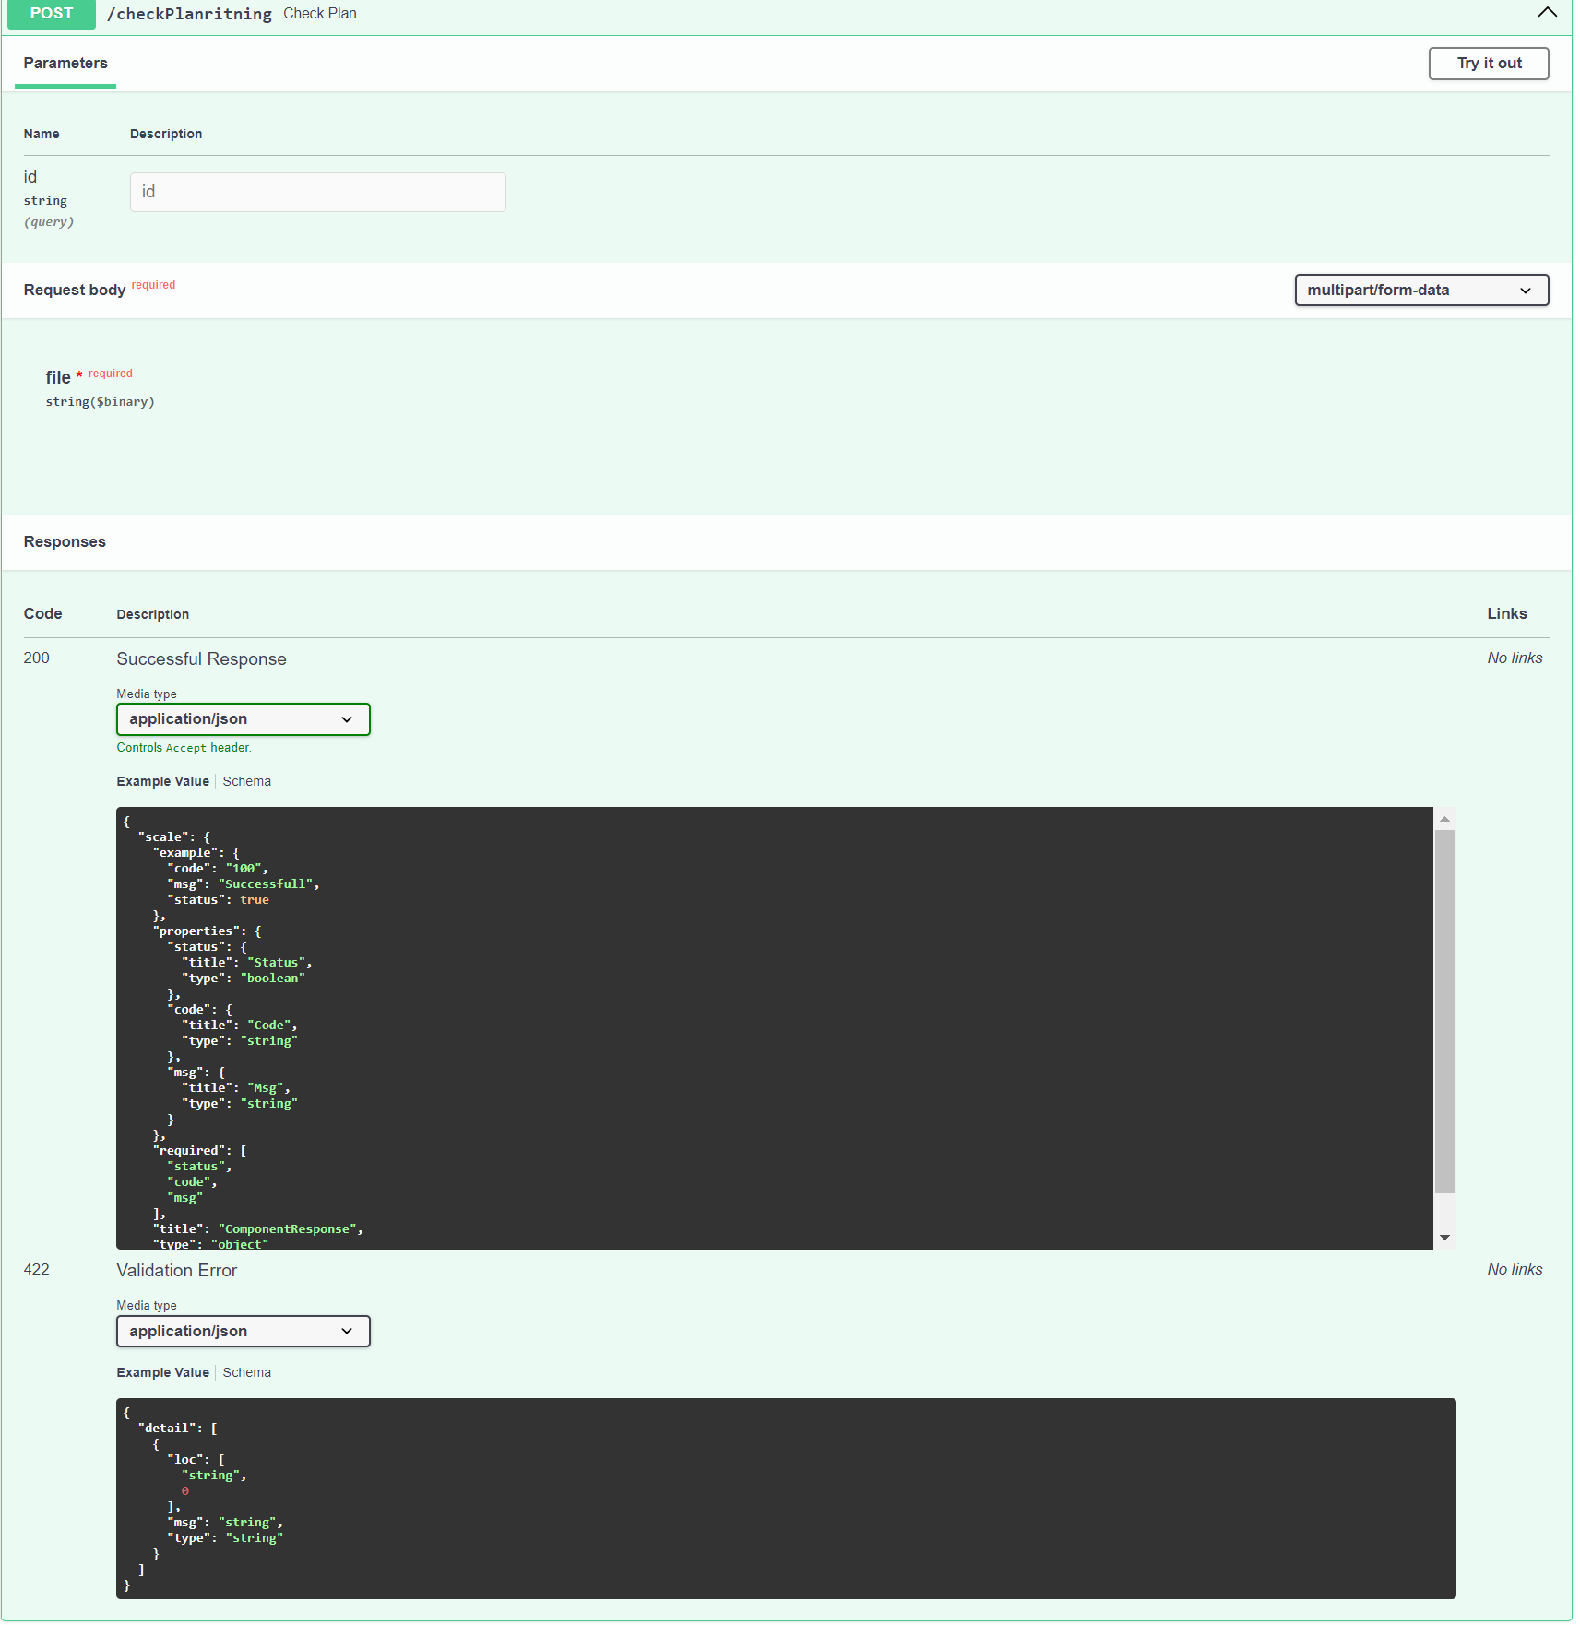
checkPlanritning

Slide 26
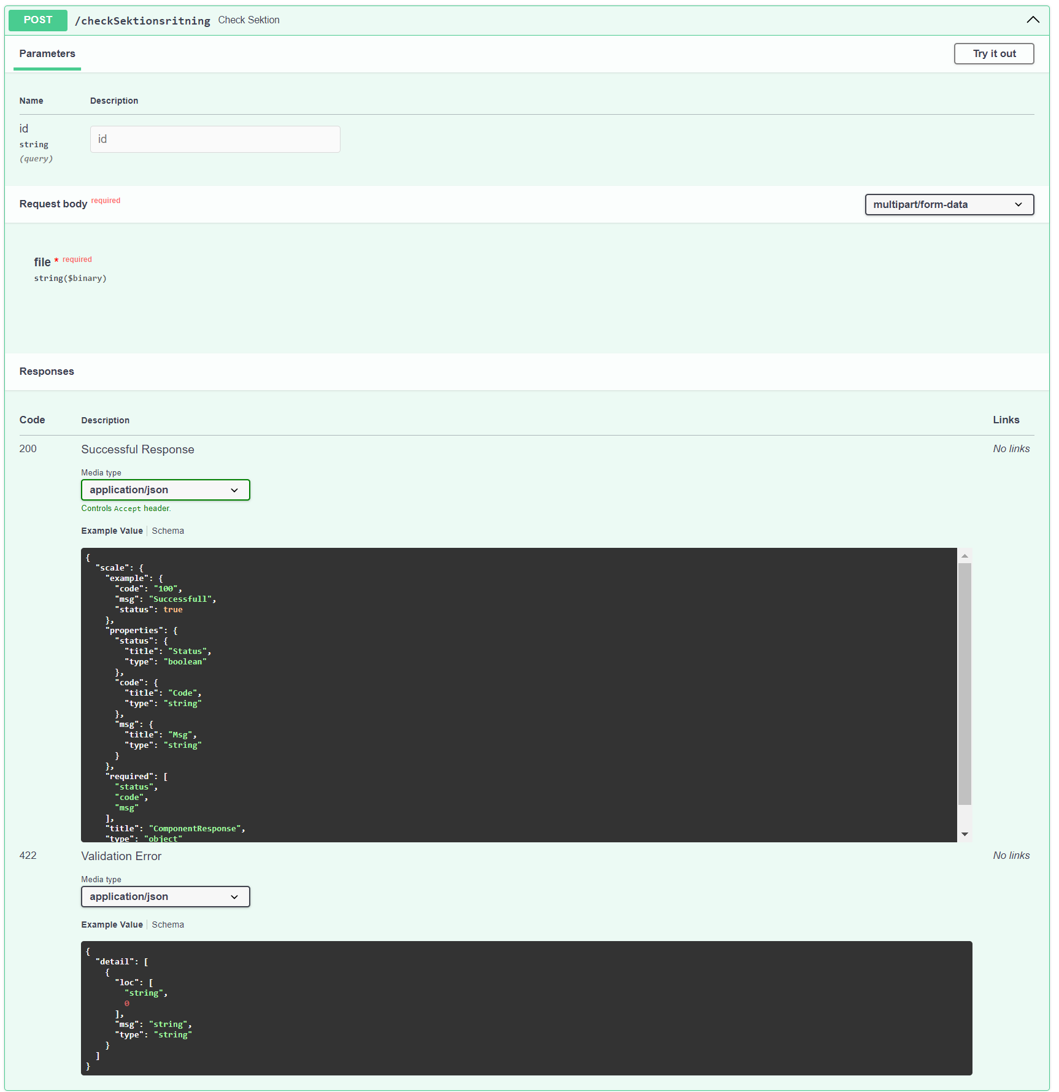
checkSektionsritning

Slide 27
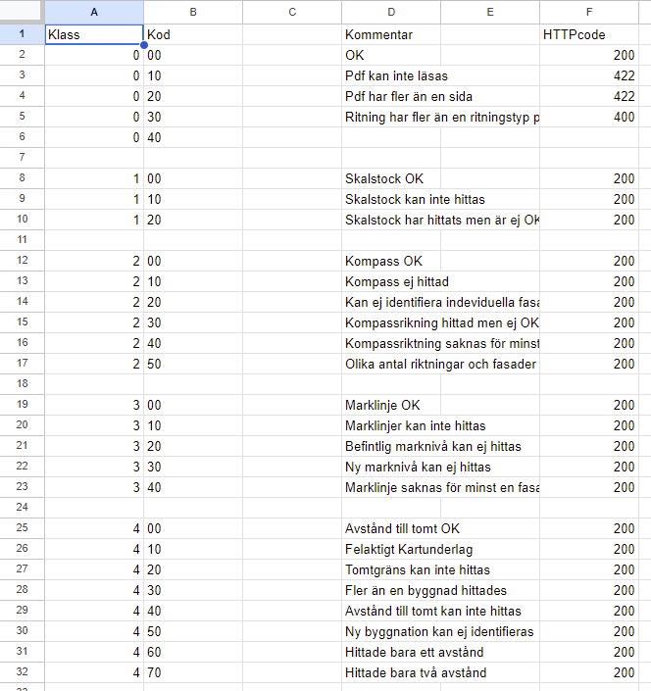
Felkoder

Slide 28
Krav
Docker-containern använder ca 2 GB minne
Vissa av modellerna har inga problem med att skala upp till 10+ trådar.
Containern förväntar sig att det finns en /data-mapp mountad.

Slide 29
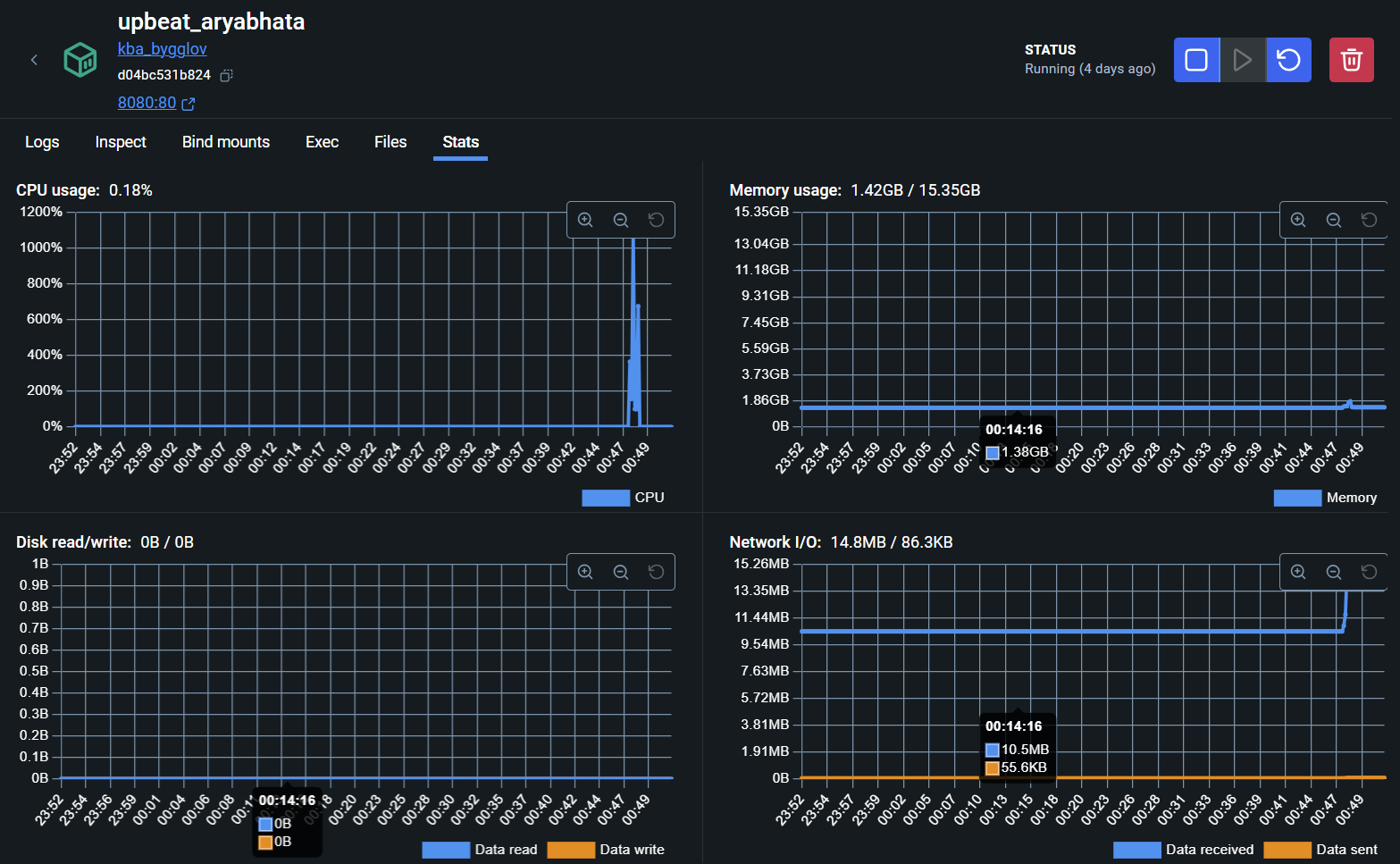

Slide 30
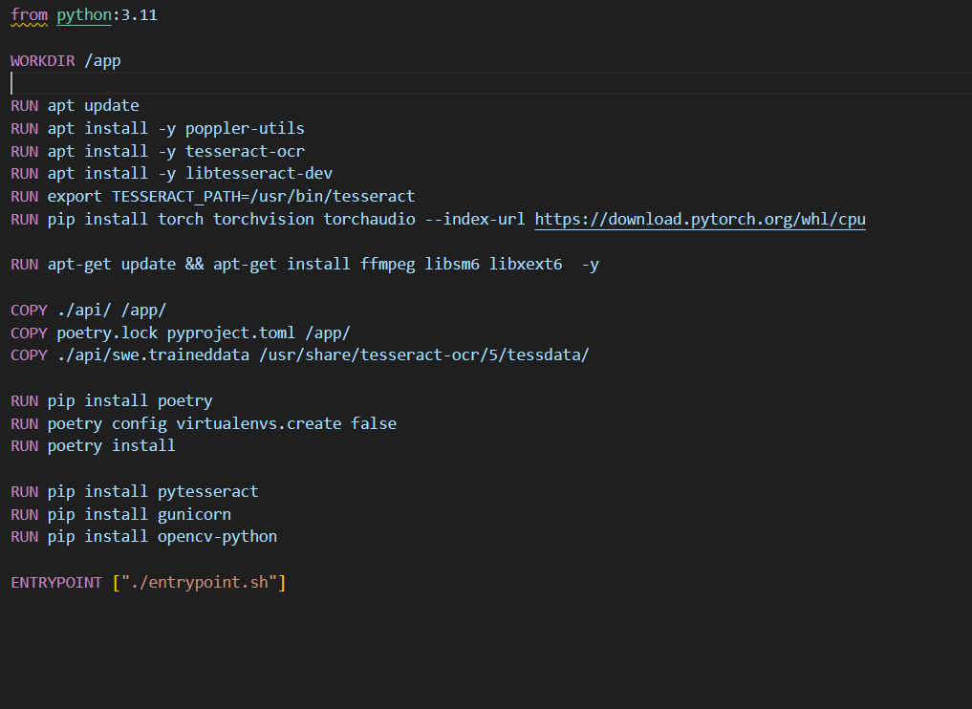

Slide 31
Entrypoint.sh
poetry run uvicorn api:app --port=80 --host="0.0.0.0" --log-level=debug --lifespan=on

Slide 32
Bygga docker
Från roten kan man köra
docker build -t kba_bygglov .
För att köra lokalt:
docker run -p outsideport:80 -v path/to/data:/data -t kba_bygglov

Slide 33
Genomgång av loggning

Slide 34
Loggning
Loggningen är uppsatt så att en ny loggfil skapas varje dag.
Här loggas både modellernas råa output och deras slutgiltiga output.
Alla bilder som genereras sparas i /data/images och döps till YYYYMMDDhhmmss.png
Finns ingen automatisk borttagning av dessa

Slide 35
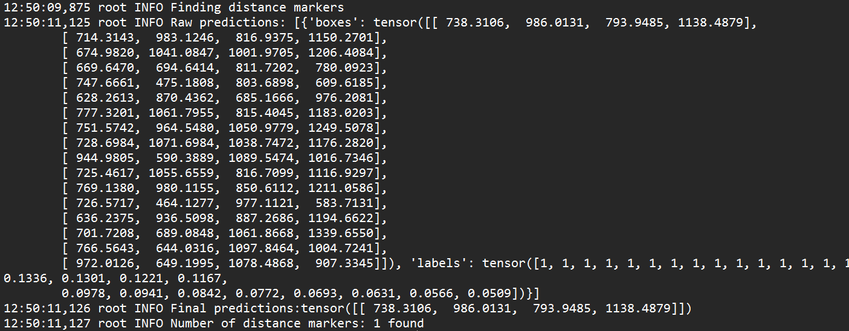
Modellernas output

Slide 36
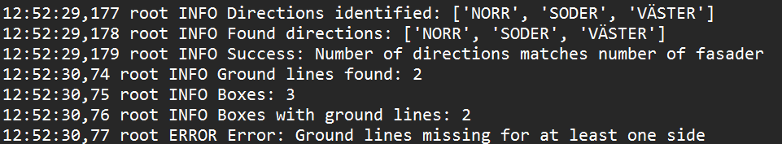
Fasader ritningar och marklinjer

Slide 37
Frågestund

Slide 38
För mer information,
vänligen kontakta:
Niclas Johansson Johannes Öhlin Data Scientist AI-Projektledare
0760-22 50 79 0705-54 58 48
niclas.johansson@tenfifty.io johannes.ohlin@tenfifty.io
….. eller lyssna på vår podd “AI på riktigt” via Spotify eller Acast
….. eller titta på vår kanal på YouTube

